Slide 1

Tiết 3
Nghe - VIẾT

Slide 2





NGHE- VIẾT
Tạm biệt cánh cam
Nghe - viết.
Bài tập chính tả: oanh/oach
Bài tập lựa chọn.
s/x ; dấu hỏi/dấu ngã

Slide 3
Tạm biệt cánh cam
Cánh cam có đôi cánh xanh biếc, óng ánh dưới nắng mặt trời. Chú đi lạc vào nhà Bống. Chân chú bị thương, bước đi tập tễnh. Bống thương quá, đặt cánh cam vào một chiếc lọ nhỏ đựng đầy cỏ. Từ ngày đó, cánh cam trở thành người bạn nhỏ xíu của Bống.
Đoạn văn có từ nào viết hoa?

Slide 4
Các từ dễ viết sai
xanh biếc
Bống
óng ánh
nhỏ xíu
tập tễnh

Slide 5

VIẾT BÀI
Học sinh viết bài vào vở ô li

Slide 6

2. Chọn oanh hoặc oach thay cho ô vuông
thu hoạch
chim oanh
mới toanh
loanh quanh

Slide 7
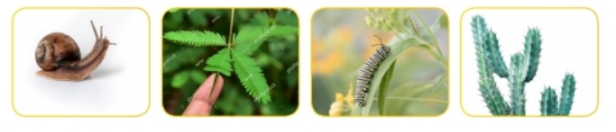
3. Chọn a hoặc b
a. Tìm từ ngữ gọi tên sự vật có tiếng bắt đầu bằng s hoặc x
xương rồng
ốc sên
cây xấu hổ
con sâu

Slide 8
3. Chọn dấu hỏi hoặc dấu ngã cho chữ in đậm
- Nhát như tho.
- Khoe như trâu.
- Dư như hổ.
thỏ
Khỏe
Dữ

Slide 9


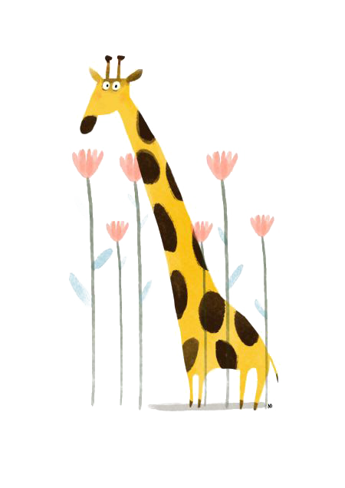


Củng cố, dặn dò

